Slide 1
Как записаться ?
Выполнил методист ЦДТТ «Юность»
Романова Юлия Александровна 540-49-38

Slide 2
Какие документы подготовить для записи через РПГУ?
Паспортные данные родителя \опекуна
Документ об опеке (для опекунов)
Данные свидетельства о рождении\паспорта ребенка
Скан копия или фото свидетельства о рождении\паспорта ребенка
- СНИЛС родителя
- СНИЛС ребенка
- контактные данные

Slide 3
Три способа записаться: 1. Вы не знаете куда хотите записаться. Для этого существует «Навигатор Системы ДОПОЛНИТЕЛЬНОГО ОБРАЗОВАНИЯ МОСКОВСКОЙ ОБЛАСТИ». https://new.dop.mosreg.ru/ 2. Вы давно посещаете объединение и знаете куда будете записываться. https://uslugi.mosreg.ru/ 3. www.gosuslugi.ru Сейчас мы расскажем вам подробнее.

Slide 4
Если вы уже знаете куда хотите записаться, то сразу идите на сайт РПГУ или Госуслуги

Slide 5
Для записи через рпгу: Открываем поисковую систему

Slide 6
Выбираем портал государственных и муниципальных услуг

Slide 7
Нажимаем войти

Slide 8
Авторизуемся через госуслуги

Slide 9
У вас должна быть учетная запись на портале «Госуслуги»

Slide 10
Входим как частное лицо

Slide 11
Выбираем «Кружки и секции»

Slide 12
Получить услугу

Slide 13
Выбираем, как на слайде 1. Если записываетесь впервые, то выбираем «Заполнить форму» 2. Если уже подавали заявление, то выбирайте «Восстановить черновик», это сэкономит вам время.

Slide 14
Согласие

Slide 15
1. Находим наш округ 2. Находим «Юность» (3 сверху)

Slide 18
Нужно записаться в обе группы для полного доступа к программе
По сертификату Модуль 1
На бюджетные места
Модуль 2

Slide 19
Здесь ваши данные

Slide 20
Родитель – свидетельство о рождении Опекун – документ о праве опеки

Slide 21
Ваш адрес, телефон, e-mail

Slide 22
Внимание! Здесь данные ребенка!

Slide 23
Данные свидетельства о рождении или паспорта ребенка

Slide 24
Контакты и согласие

Slide 25
Прикрепляем скан-копию - свидетельства о рождении (до 14 лет) - или паспорта (после 14 лет) ребенка

Slide 26
Проверьте все данные перед отправкой!!!

Slide 27
Выбираем «Восстановить черновик и подаем заявление на Модуль 2 для полного доступа к программе.

Slide 28
На почту придет уведомление.

Slide 29
Способ зачисления через Госуслуги
www.gosuslugi.ru

Slide 31
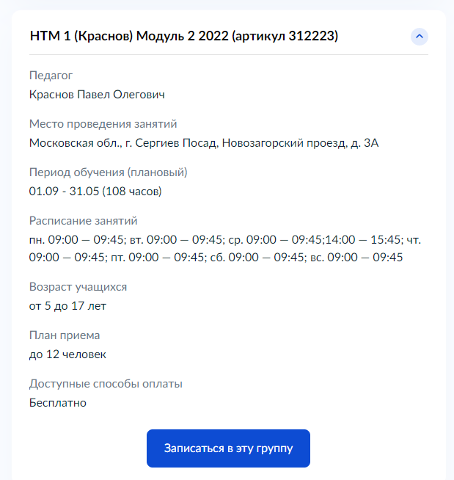

Slide 32
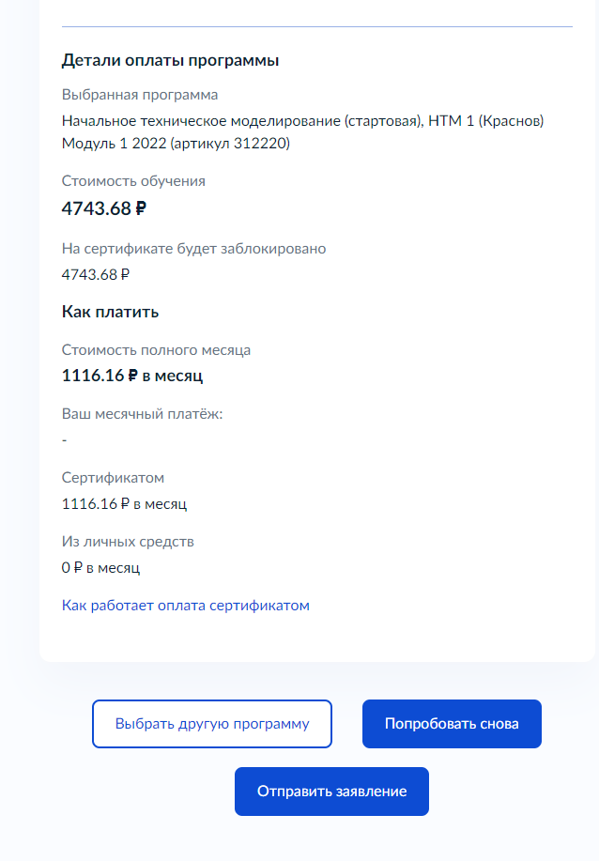

Slide 33
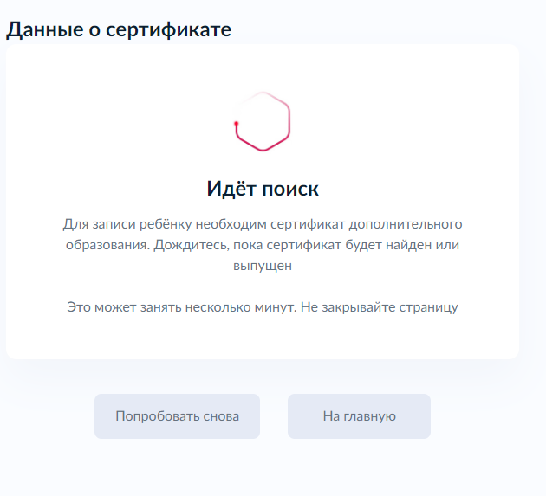

Slide 35
На почту придет уведомление.

Slide 36
Не забудьте прийти лично и оформить документы перед зачислением!
Для вновь поступающих:
Необходимо прийти и заключить договор;
Оформить согласие.

